Slide 1

真禎的辨色革命 Group 7
組員:楊逸婷 F74077112
學貝萁 F74071027
蔡靜怡 F74074106
古真禛 F74074114

Slide 2


游戲發想
爲了改善組員長期的辨色困擾，
所以決定開發一個小游戲幫助她
重回信心，沒想到組員更加懷疑人生
可能駕照是買來的

Slide 3
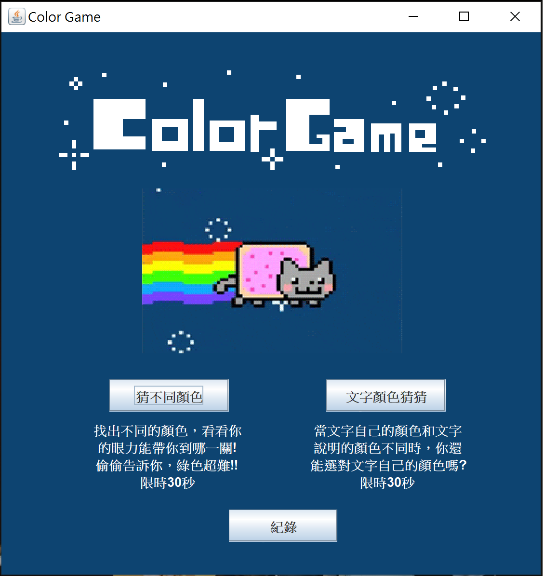




主畫面統整美化 --學貝萁
實作功能:
課程所學使用:
Swing實作
更換頁面

Slide 4
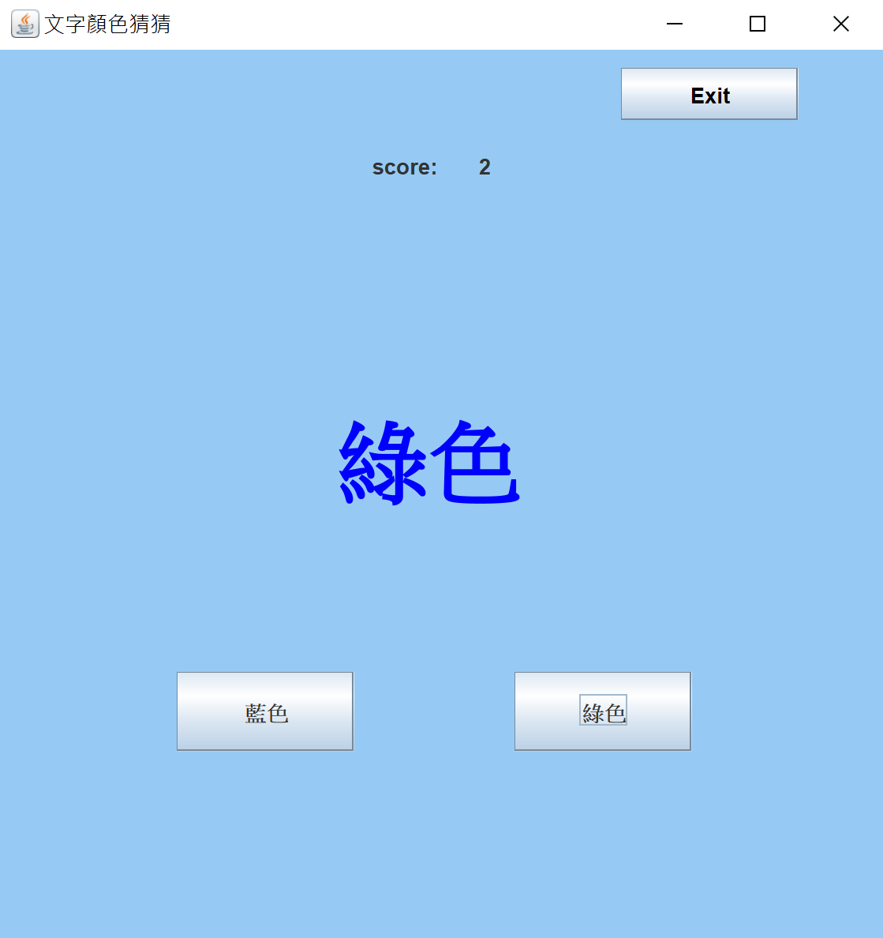




文字顏色猜猜 --蔡靜怡
實作功能:
課程所學使用:
繼承
Timer使用
Swing實作
random
關卡設置

Slide 5
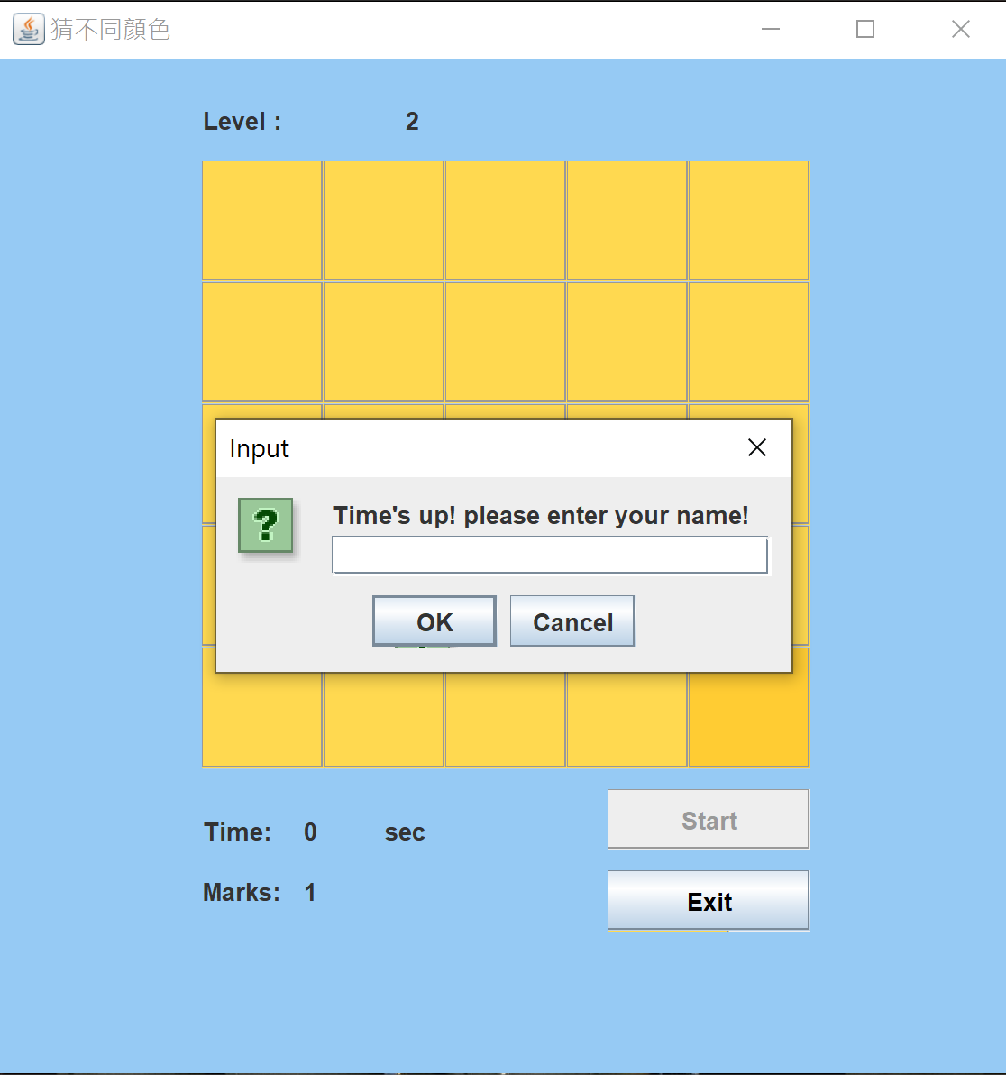
猜不同顏色 --楊逸婷
實作功能:
課程所學使用:
Swing實作
Timer使用
關卡設置

Slide 6
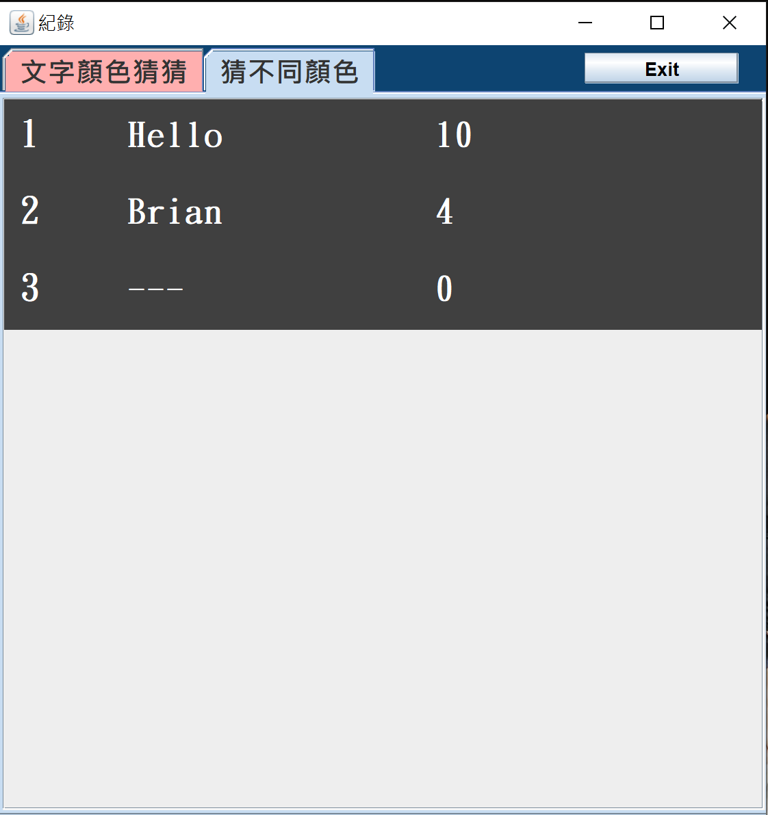




遊戲排名紀錄 --古真禛
實作功能:
課程所學使用:
Serialize使用
繼承
可切換頁面
存檔讀檔功能
Swing實作
排名

